Slide 1
NHIỆT LIỆT CHÀO MỪNG CÁC EM ĐẾN VỚI BÀI HỌC MỚI

Slide 2

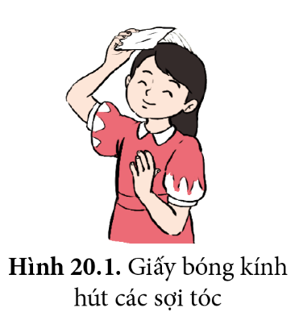
KHỞI ĐỘNG
Quan sát hình ảnh và trả lời câu hỏi sau:
Trong những ngày thời tiết hanh khô, nếu dùng một mảnh giấy bóng kính cọ xát 5 – 7 lần vào tóc, sau đó nhấc nhẹ ra thì có thể thấy một số sợi tóc được hút lên theo tờ giấy bóng kính (hình 20.1). Vì sao lại có hiện tượng như vậy?

Slide 3
Sự kiện phát hiện ra hiện tượng nhiễm điện
Thời gian | 600 năm TCN | 1706 | 1745 | 1775 | 1785
Sự kiện | Nhà triết học Hy Lạp Thales thấy hổ phách hút được lông chim và những vật nhẹ khác khi bị cọ xát, mốc tham khải lịch sự đầu tiên về tĩnh điện. | Francis Hauksbee ở London phát minh ra máy phát tĩnh điện gồm một quả cầu thủy tinh điều chỉnh bằng một tay quay tạo ra điện tích lớn nhờ cọ xát. | Leyden ở Đức tạo được dụng cụ thực hành đầu tiên dùng dự trữ điện tích. | Nhà vật lí người Italy lessandro Volta phát minh ra máy phát tĩnh điện mà ông gọi là máy tĩnh điện. | Nhà vật lí người Pháp Charles-Augustinde Coulomb chế tạo ra cân xoắn để tìm định luật về tương tác điện. | …

Slide 4
BÀI 20:
SỰ NHIỄM ĐIỆN

Slide 5
NỘI DUNG BÀI HỌC
01
02
03
SỰ NHIỄM ĐIỆN DO CỌ XÁT
VẬT DẪN VÀ VẬT CÁCH ĐIỆN
DÒNG ĐIỆN

Slide 6
01
SỰ NHIỄM ĐIỆN DO CỌ XÁT

Slide 7


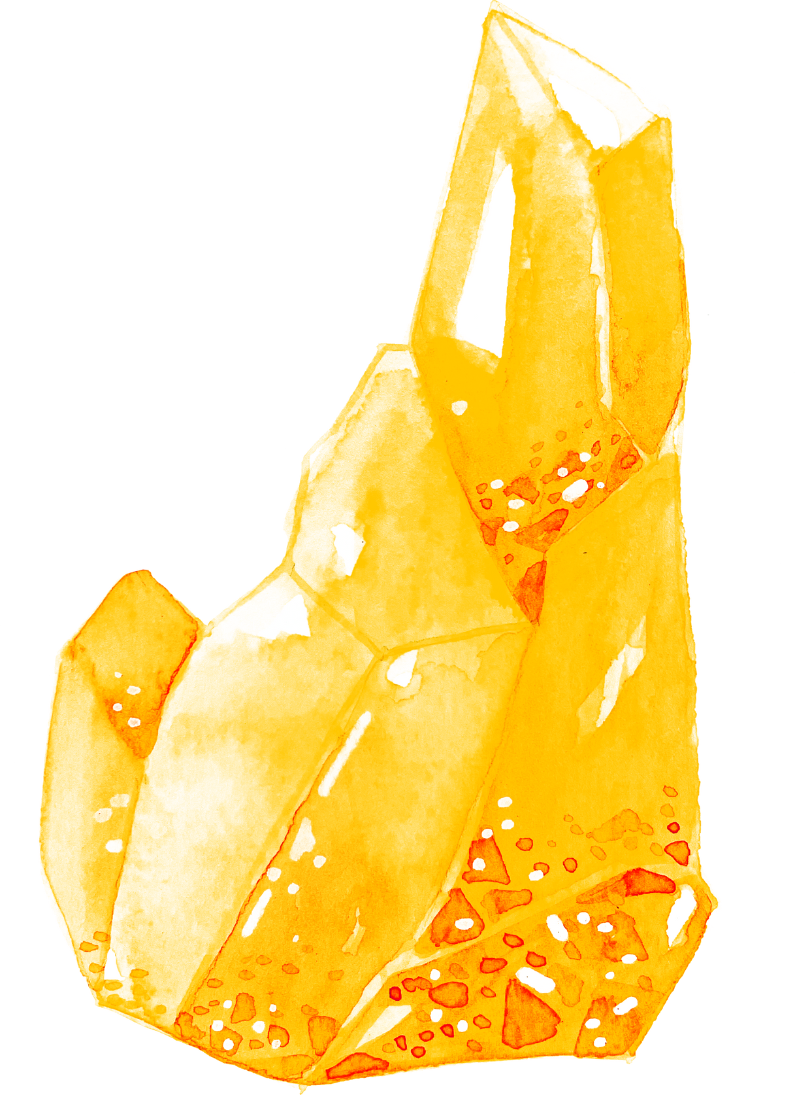
Từ xưa, người ta đã biết sau khi cọ xát một số vật như thanh hổ phách vào len thì nó có thể hút được các vật nhẹ như cọng rơm,…ta nói hổ phách bị nhiễm điện.

Slide 8

1. Làm vật nhiễm điện bằng cách cọ xát
THỰC HÀNH
Dụng cụ
hai thanh nhựa
giá thí nghiệm
dây treo
mảnh vải khô

Slide 9

1. Làm vật nhiễm điện bằng cách cọ xát
THỰC HÀNH
Tiến hành
Bước 1: Treo một thanh nhựa vào giá thí nghiệm.
Bước 2: Cọ xát mảnh vải khô với thanh nhựa. Sau đó, tách miếng vải ra xa thanh nhựa.

Slide 10
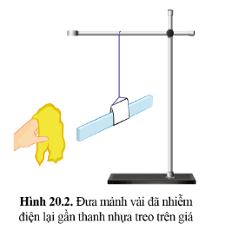
1. Làm vật nhiễm điện bằng cách cọ xát
THỰC HÀNH
Tiến hành
Bước 3: Đưa miếng vải lại gần một đầu thanh nhựa. Quan sát và mô tả hiện tượng xảy ra.

Slide 11
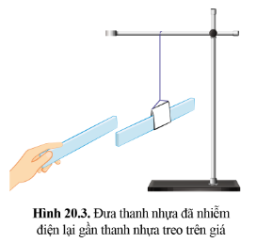
1. Làm vật nhiễm điện bằng cách cọ xát
THỰC HÀNH
Tiến hành
Bước 4: Cọ xát thanh nhựa thứ hai bằng vải khô như đã làm với thanh nhựa thứ nhất.
Bước 5: Đưa thanh nhựa này lại gần một đầu thanh nhựa thứ hai. Quan sát và mô tả hiện tượng xảy ra.

Slide 12

Dựa trên kết quả quan sát được ghi lại, hãy cho biết các vật nhiễm điện tương tác với nhau như thế nào?

Slide 13
TRẢ LỜI
Đưa miếng vải lại gần một đầu thanh nhựa (hình 20.2) ta thấy miếng vải và đầu thanh nhựa hút nhau
Đưa thanh nhựa thứ hai lại gần một đầu thanh nhựa thứ nhất (hình 20.3), ta thấy hai đầu thanh nhựa đẩy nhau

Slide 14

KẾT LUẬN
Có thể làm nhiễm điện vật bằng cách cọ xát. Các vật sau khi bị cọ xát có thể hút hoặc đẩy nhau được gọi là các vật nhiễm điện hay các vật mang điện tích.
Có hai loại điện tích là điện tích âm và điện tích dương.
Các vật nhiễm điện trái dấu sẽ hút nhau. Các vật nhiễm điện cùng dấu sẽ đẩy nhau.
Khi đưa hai vật trái dấu lại gần nhau, nếu vào ban đêm, ta có thể thấy giữa hai vật có các tia lửa. Hiện tượng này được gọi là sự phóng điện.

Slide 15
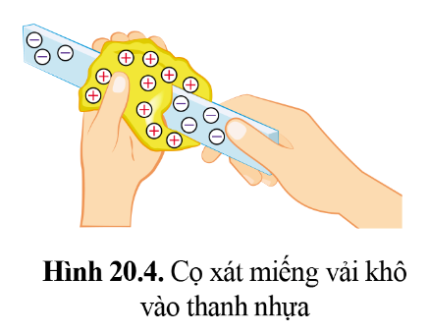

2. Nguyên nhân các vật có thể bị nhiễm điện khi cọ xát
Quan sát hình ảnh và tìm hiểu về sự nhiễm điện

Slide 16

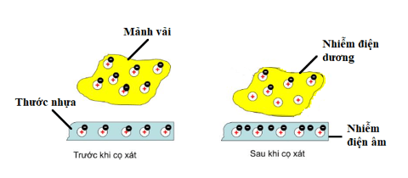
Câu hỏi 1 (SGK – tr100)
Sử dụng dấu cộng (+) để mô tả điện tích dương và dấu trừ (-) để mô tả điện tích âm, hãy vẽ vào vở hai vật có hình dạng bất kì để mô tả:
Sau khi cọ xát, một vật trở nên nhiễm điện dương, vật kia trở nên nhiễm điện âm.
VÍ DỤ

Slide 17
KẾT LUẬN
Ở trạng thái bình thường, các nguyên tử trung hòa về điện
Ở trạng thái bình thường, các nguyên tử trung hòa về điện

Slide 18


3. Một số hiện tượng thực tế liên quan đến sự nhiễm điện do cọ xát
Hiện tượng 1
Hãy nêu một số hiện tượng liên quan đến sự nhiễm điện
Vào mùa đông, khi cởi áo len, ta có thể thấy hiện tượng áo len hút các sợi tóc, đôi khi nghe thấy tiếng lách tách, nếu vào ban đêm có thể thấy các tia lửa điện nhỏ.

Slide 19


3. Một số hiện tượng thực tế liên quan đến sự nhiễm điện do cọ xát
Hiện tượng 2
Hãy nêu một số hiện tượng liên quan đến sự nhiễm điện
Cọ xát một quả bóng bay vào áo len rồi tách chúng ra, đưa quả bóng lại gần áo len thì nó bị hút về phía áo len.

Slide 20

Câu hỏi 2 (SGK – tr100)
Giải thích hiện tượng nhiễm điện khi cởi áo len và nhiễm điện ở quả bóng bay khi cọ xát với áo len.
Câu hỏi 3 (SGK – tr100)
Nêu và giải thích một số ví dụ về hiện tượng nhiễm điện do cọ xát trong thực tiễn.

Slide 21
Câu trả lời 2
Khi cởi áo len, chiếc áo len cọ xát với lớp áo khác làm nó bị nhiễm điện do cọ xát do bị mất hoặc thừa electron, gây ra hiện tượng phóng điện làm ta có thể thấy tia lửa điện nhỏ kèm theo tiếng nổ lách tách phát ra ở khu vực tiếp xúc.
Khi cọ xát quả bóng bay vào áo len thì quả bóng bay và áo len bị nhiễm diện do cọ xát do bị mất hoặc thừa electron, làm nhiễm điện trái dấu. Do vậy chúng có thể hút nhau.

Slide 22
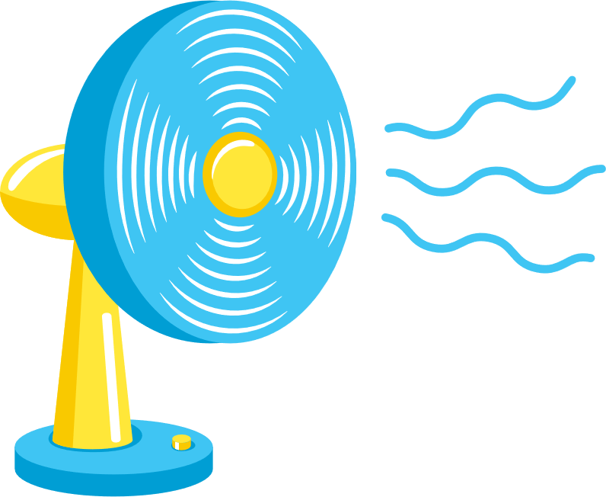
Câu trả lời 3
Sử dụng quạt điện một thời gian thì thấy cánh quạt điện, đặc biệt là mép cánh quạt bị bám bụi nhiều là do khi cánh quạt quay ma sát với không khí làm cánh quạt bị nhiễm điện và có khả năng hút bụi bẩn trong không khí.

Slide 23
02
DÒNG ĐIỆN

Slide 24

Nghiên cứu SGK
Dùng hình vẽ để mô tả sự phóng điện, thấy được sự dịch chuyển của electron theo một phương xác định
Nêu vai trò của dòng điện

Slide 25
Trong sự phóng điện giữa hai vật nhiễm điện trái dấu, các hạt mang điện chuyển động có hướng tạo nên dòng điện.
Dòng điện là dòng các hạt mang điện dịch chuyển có hướng.
Các thiết bị điện hoạt động được khi có dòng điện chạy qua.

Slide 26
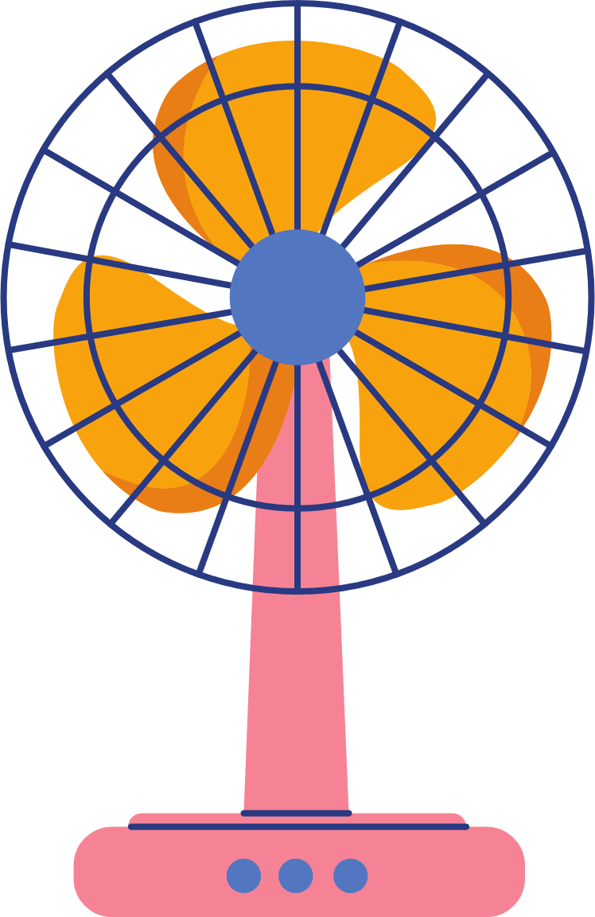


Câu hỏi 4 (SGK – tr100)
Nêu ví dụ về các thiết bị hoạt động khi có dòng điện chạy qua.
Các thiết bị hoạt động khi có dòng điện chạy qua:
Quạt điện
Bếp điện
Đèn điện

Slide 27
03
VẬT DẪN ĐIỆN VÀ VẬT CÁCH ĐIỆN

Slide 28

Các vật cho dòng điện đi qua được gọi là vật dẫn điện. Các vật bằng kim loại, gỗ tươi,…là các vật dẫn điện. Cơ thể người cũng là vật dẫn điện
Vật dẫn điện và vật cách điện là gì?
Các vật không cho dòng điện đi qua được gọi là vật không dẫn điện (vật cách điện). Giấy bóng kính, thanh nhựa,…là các vật cách điện

Slide 29




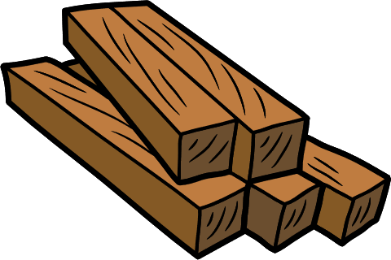
Câu hỏi 5 (SGK – tr101)
Nêu ví dụ về vật dẫn điện và vật cách điện trong cuộc sống.
Ví dụ về vật cách điện như: nhựa, thủy tinh, gỗ khô, nước cất,…

Slide 30




Câu hỏi 5 (SGK – tr101)
Nêu ví dụ về vật dẫn điện và vật cách điện trong cuộc sống.
Ví dụ về vật dẫn điện như: đồng, bạc, không khí ẩm, nước thường,…

Slide 31













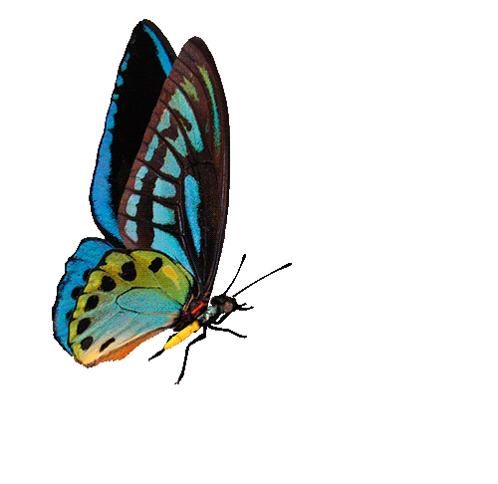






HÁI HOA DÂN CHỦ

Slide 32










Slide 33


Câu hỏi 1: Những ngày hanh khô, khi chải tóc khô bằng lược nhựa thì nhiều sợi tóc bị lược nhựa hút kéo thẳng ra vì:
A. lược nhựa chuyển động thẳng kéo sợi tóc thẳng ra
C. tóc đang rối, bị chải thì thẳng ra
B. các sợi tóc trơn hơn và bị cuốn thẳng ra
D. khi cọ xát với tóc lược nhựa bị nhiễm điện nên nó hút và kéo làm cho sợi tóc thẳng ra
D. khi cọ xát với tóc lược nhựa bị nhiễm điện nên nó hút và kéo làm cho sợi tóc thẳng ra

Slide 34
Câu hỏi 2: Các vật nhiễm điện hút nhau khi:
A. nhiễm điện cùng dấu
C. nhiễm điện âm
B. nhiễm điện trái dấu
B. nhiễm điện trái dấu
D. nhiễm điện dương

Slide 35
Câu hỏi 3: Điền vào chỗ trống: “Dòng điện là dòng các hạt…dịch chuyển…”
A. electron, có hướng
C. mang điện, có hướng
C. mang điện, có hướng
B. electron, tự do
D. mang điện, tự do

Slide 36
Câu hỏi 4: Hiện tượng tia lửa điện được hình thành bởi sự tương tác của hai vật nhiễm điện:
A. cùng dấu
C. dương
B. trái dấu
B. trái dấu
D. âm

Slide 37
Câu hỏi 5: Khi lau kính bằng giẻ khô ta thấy các sợi bông bám vào kính bởi
A. Tấm kính bị nóng lên nên có thể hút các sợi bông
C. Tấm kính bị nhiễm điện do vậy nó hút các sợi bông
C. Tấm kính bị nhiễm điện do vậy nó hút các sợi bông
B. Nhiệt độ của tấm kính thay đổi do vậy nó hút các sợi bông
D. Khi lau chùi, kính bị xước và hút các sợi bông

Slide 38

LUYỆN TẬP
Chỉ ra những bộ phận dẫn điện và bộ phận cách điện ở: công tắc điện, cầu chì, đèn điện.
Cấu tạo công tắc điện gồm:
+ Bộ phận cách điện: vỏ thường được làm bằng nhựa.
+ Bộ phận dẫn điện: các cực, các tiếp điểm thường được làm bằng đồng.

Slide 39
LUYỆN TẬP
Chỉ ra những bộ phận dẫn điện và bộ phận cách điện ở: công tắc điện, cầu chì, đèn điện.
Cấu tạo cầu chì hộp gồm:
+ Bộ phận cách điện: vỏ cầu chì thường làm bằng sứ.
+ Bộ phận dẫn điện: các tiếp điểm thường làm bằng đồng và dây chì.

Slide 40
LUYỆN TẬP
Chỉ ra những bộ phận dẫn điện và bộ phận cách điện ở: công tắc điện, cầu chì, đèn điện.
Cấu tạo bóng đèn sợi đốt gồm:
+ Bộ phận cách điện: bóng thủy tinh.
+ Bộ phần dẫn điện: đuôi đèn, sợi đốt.

Slide 41

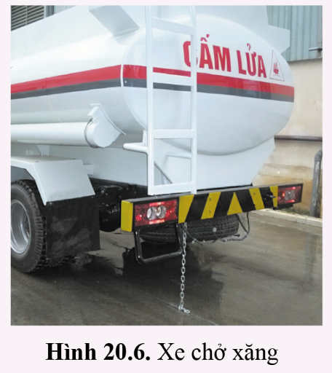
VẬN DỤNG
Xe chở xăng khi di chuyển thường kéo theo một đoạn dây xích (hình 20.6). Cách làm này để tránh sự phóng tia lửa điện từ các chi tiết trên thùng chở xăng. Em hãy cho biết:
a. Vì sao trên bề mặt xe có thể nhiễm điện?
b. Vì sao phải sử dụng dây xích kim loại?

Slide 42

a. Trên bề mặt xe có thể nhiễm điện do các vật liệu trên xe tạo ra sự phân cực và tích điện, và các chấn động và va chạm có thể tạo ra các điện tích. Ngoài ra, các yếu tố thời tiết như gió và mưa, sự ma sát với không khí cũng có thể gây ra sự tích điện trên bề mặt xe.
b. Dây xích kim loại được sử dụng để kéo theo xe chở xăng khi di chuyển bởi vì kim loại là một chất dẫn điện tốt và có thể giúp dẫn điện các điện tích trên bề mặt xe đến một chỗ an toàn hơn (xuống đất). Khi dây xích kim loại chạm vào một vật dẫn điện khác như đất, nó sẽ giúp dẫn điện và giảm nguy cơ phóng tia lửa điện. Xăng dầu là một chất rất dễ bén lửa nên người ta phải sử dụng dây xích kim loại như trên.
TRẢ LỜI

Slide 43
HƯỚNG DẪN VỀ NHÀ
Xem lại kiến thức đã học ở bài 20
Hoàn thành các bài tập trong Sách bài tập Khoa học tự nhiên 8
Xem trước nội dung Bài 21. Mạch điện

Slide 44
CẢM ƠN CÁC EM ĐÃ LẮNG NGHE BÀI GIẢNG HÔM NAY!

